Slide 1



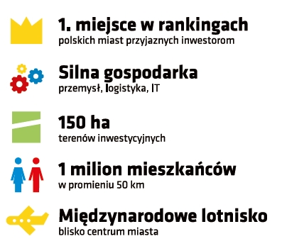
|BYDGOSZCZ – BSS SEKTOR

Slide 2
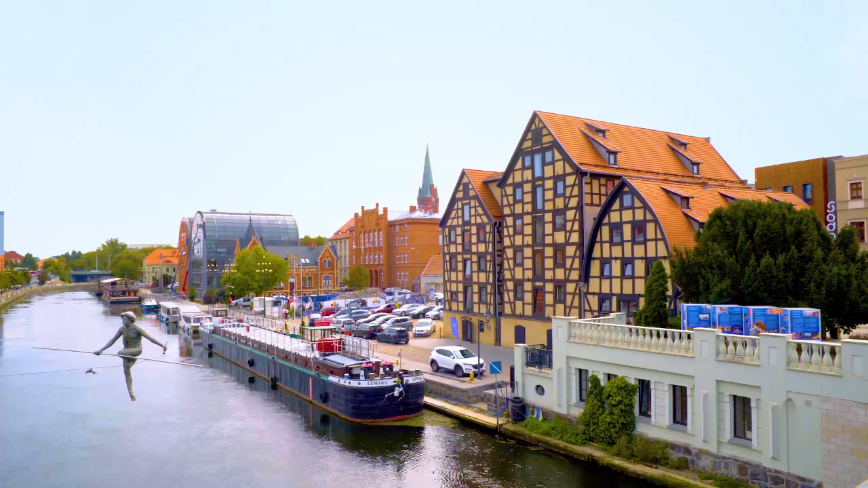

Slide 3

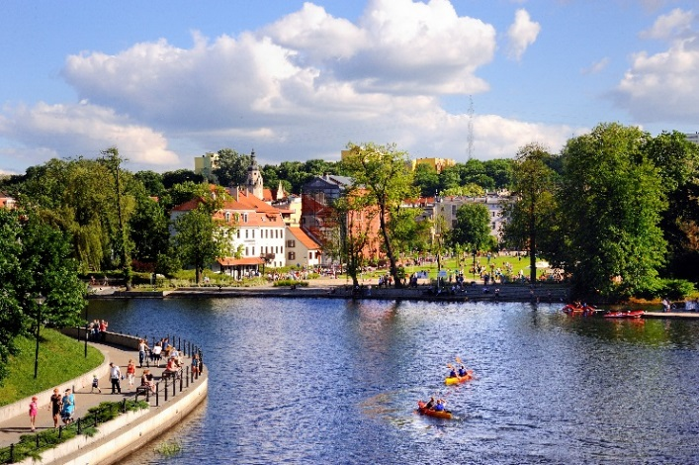
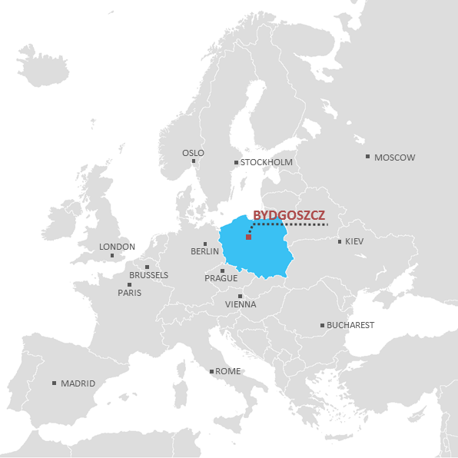
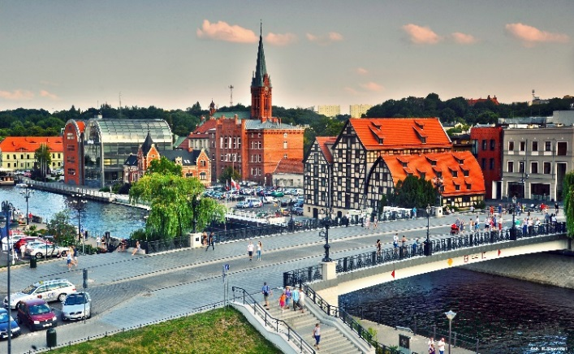
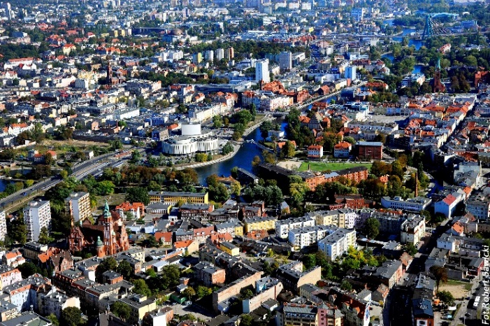
|MIASTO
|BYDGOSZCZ NA MAPIE POLSKI
POPULACJA
Województwo Kujawsko-Pomorskie
2 054 163
1 mln
w zasięgu
50 km
Liczba mieszkańców Bydgoszczy
340 000
CATCHMENT AREA
STRUKTURA WIEKOWA
Wiek przedprodukcyjny
15,9%
Wiek produkcyjny
57,2%
Wiek poprodukcyjny
26,9%

Slide 4
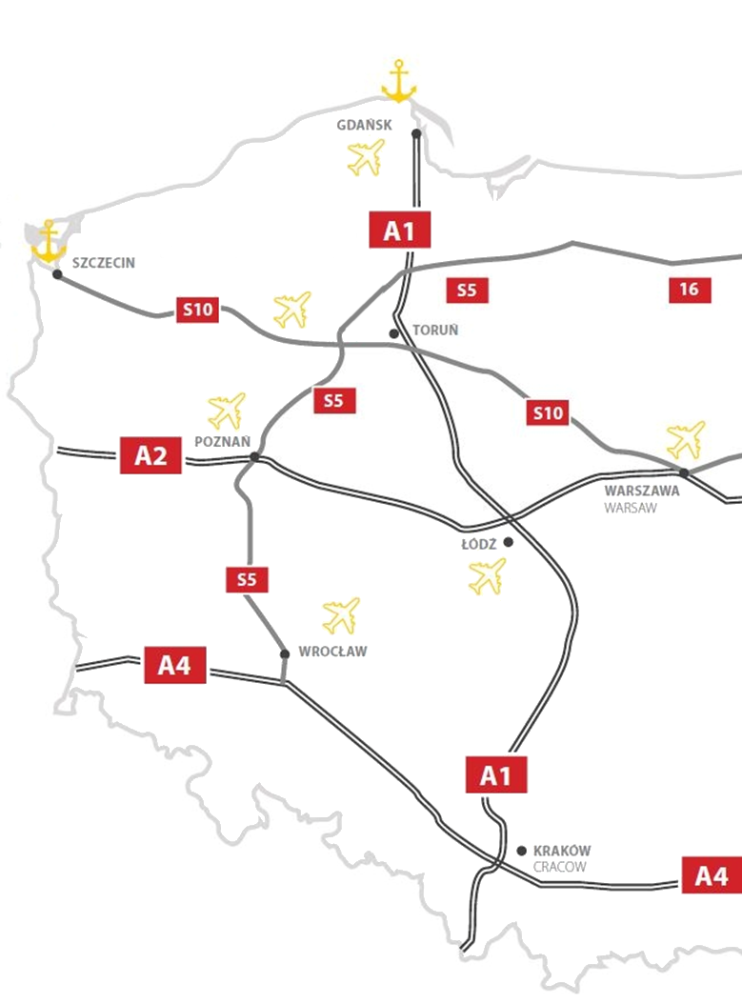
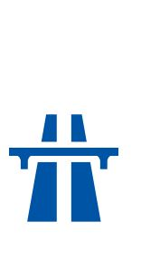

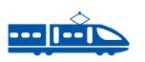
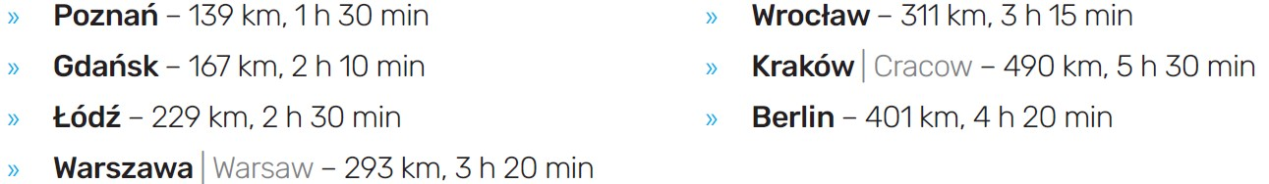
|MIASTO
|INFRASTRUKTURA DROGOWA I KOLEJOWA
Autostrada:
A1 – ca. 60 km
Drogi krajowe
nr 10, nr 5
nr 25, nr 80
BYDGOSZCZ
W budowie:
DROGA EKSPRESOWA S5 DROGA EKSPRESOWA S10
EMILIANOWO
Połączenia kolejowe:
#Śląsk-Gdynia
#Warszawa-Szczecin
#Wrocław-Gdynia
ODLEGŁOŚĆ OD INNYCH MIAST

Slide 5
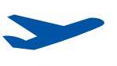
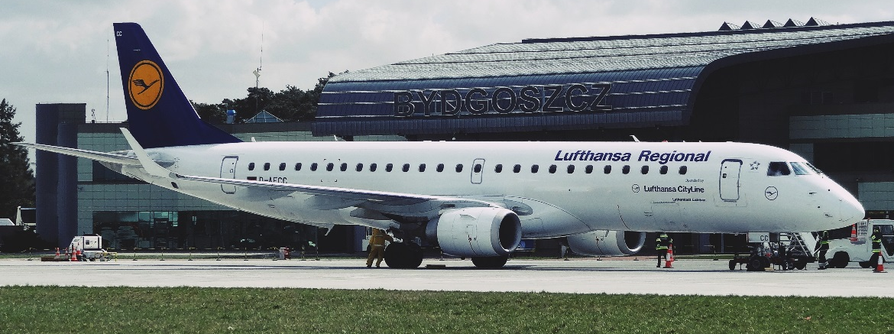
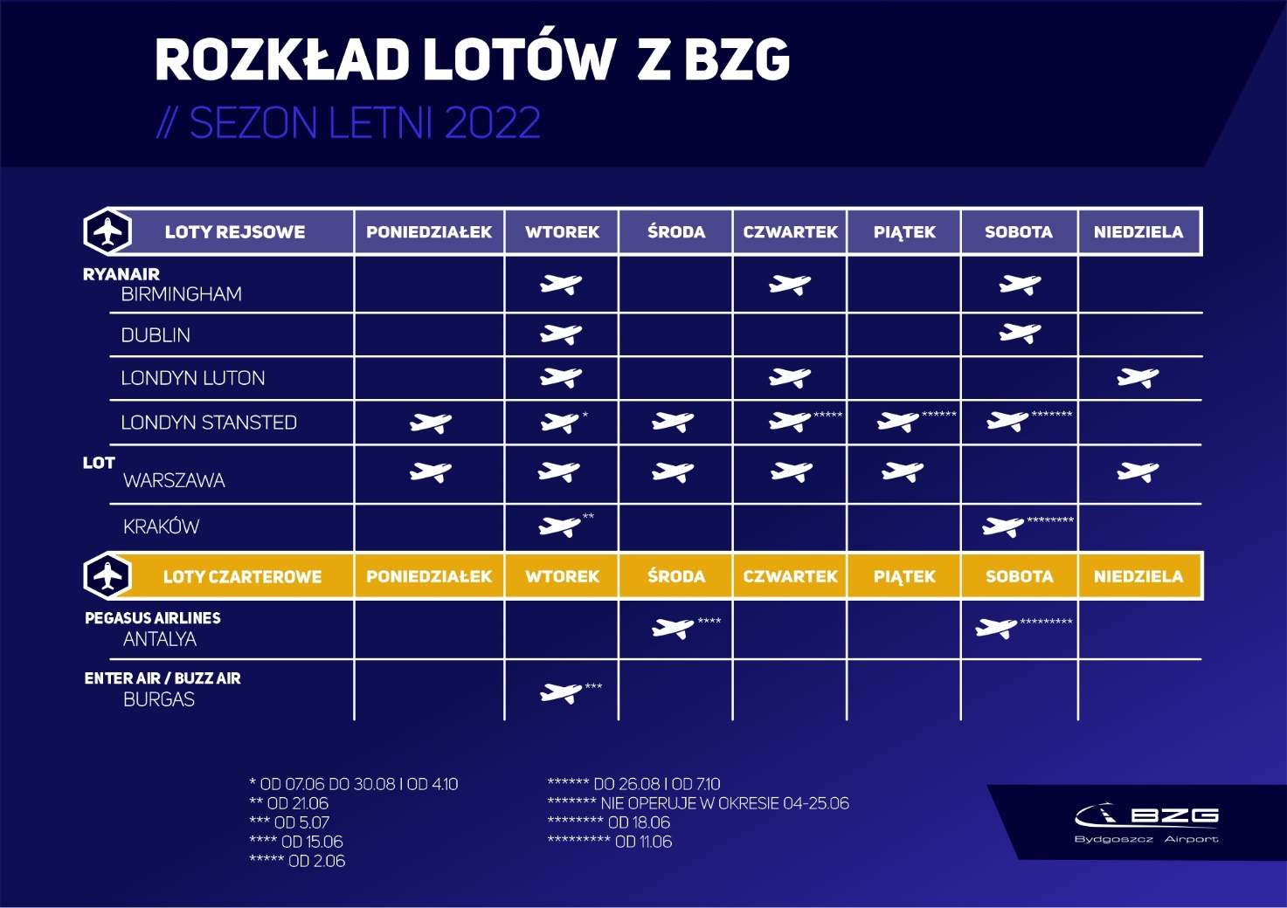




|TRANSPORT
|PORT LOTNICZY BYDGOSZCZ
Międzynarodowy Port Lotniczy zlokalizowany w odległości 3,5 km od centrum miasta, z dobrym dostępem do lotnisk w Poznaniu i Gdańsku.
CARGO

Slide 6
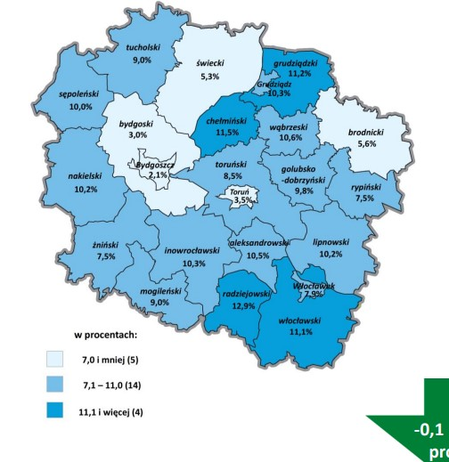

|BEZROBOCIE
|POZIOM BEZROBOCIA 2022
|CATCHMENT AREA
1 mln
w zasięgu
50 km
Źródło: WUP
POLSKA 4,9%
KUJAWSKO-POMORSKIE 6,8%
BYDGOSZCZ 2,1%

Slide 7





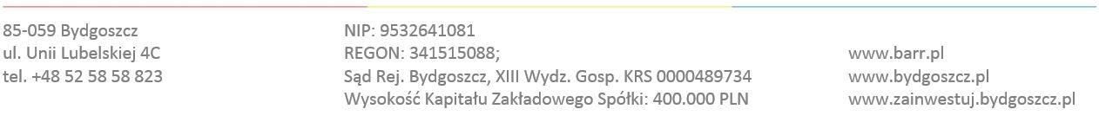
|EDUKACJA
|STUDENCI I ABSOLWENCI W WOJEWÓDZTWIE KUJAWSKO-POMORSKIM
Liczba uczelni wyższych
Liczba studentów
Liczba absolwentów
Liczba studentów na kierunkach
finanse i rachunkowość F&A
Liczba absolwentów na kierunkach
Finanse i rachunkowość F&A
Liczba studentów na kierunkach
IT
Liczba absolwentów na kierunkach
IT
23
54 827
12 618
12 041
3 100
4 278
653

Slide 8




|EDUKACJA
|PROFILE IT NA PUBLICZNYCH UCZELNIACH WYŻSZYCH
Wydział Telekomunikacji, Informatyki i Elektrotechniki
Uniwersytet Kazimierza Wielkiego
Instytut Informatyki
Humanistyka 2.0 – badanie i projektowanie gier
Wydział Matematyki i Informatyki

Slide 9

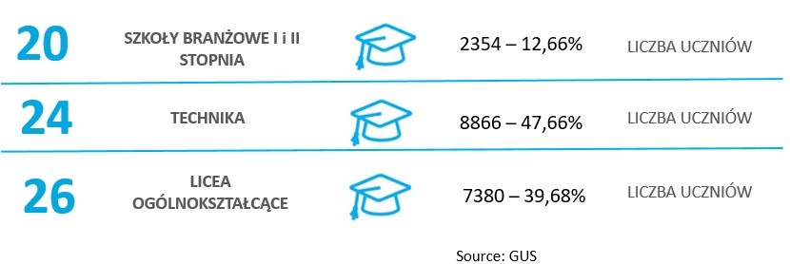




|EDUKACJA
|SZKOŁY ŚREDNIE/KLASY PATRONACKIE
Źródło: GUS
CLASS
KLASA PATRONACKA - ZAWÓD TECHNIK INFORMATYK
szereg szkoleń technicznych;
zapewnienie praktyk pod opieką specjalistów oraz niezbędnego wyposażenia w postaci komputerów;
warsztaty wspierające rozwój kompetencji miękkich;
przygotowanie do pracy w branży IT, a także w strukturach korporacyjnych;
zajęcia z Business English przygotowujące do komunikacji w międzynarodowym środowisku pracy;
uczestnictwo w procesie rekrutacji oraz możliwość zatrudnienia w Atos po ukończeniu szkoły;

Slide 10



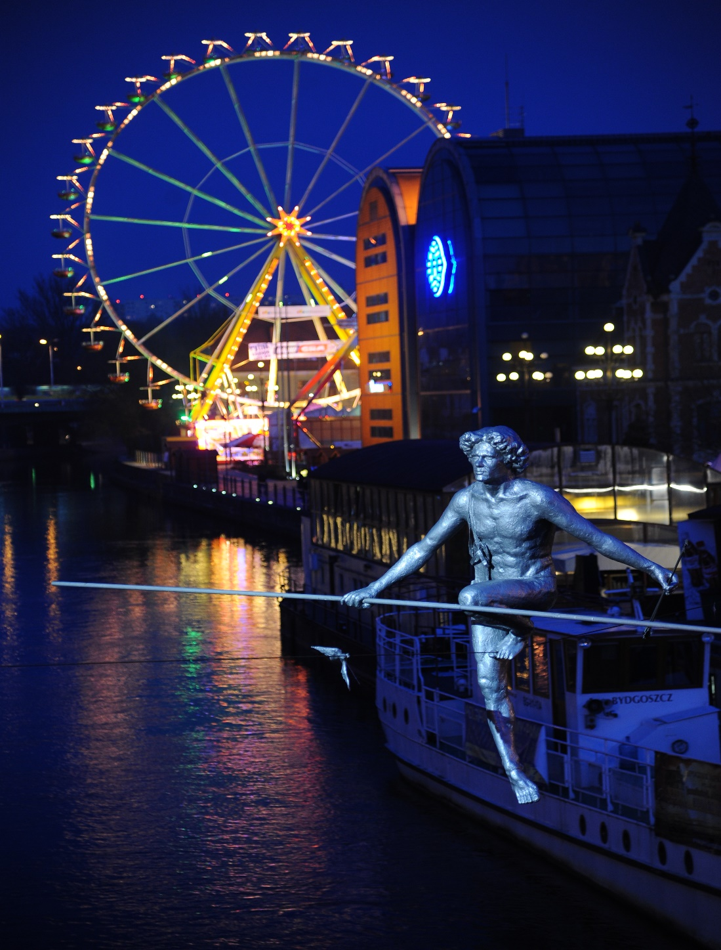
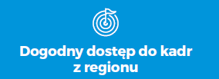






|DLACZEGO BYDGOSZCZ
Źródło: raport Związku Liderów Sektora Usług Biznesowych „Usługi biznesowe w Bydgoszczy”

Slide 11

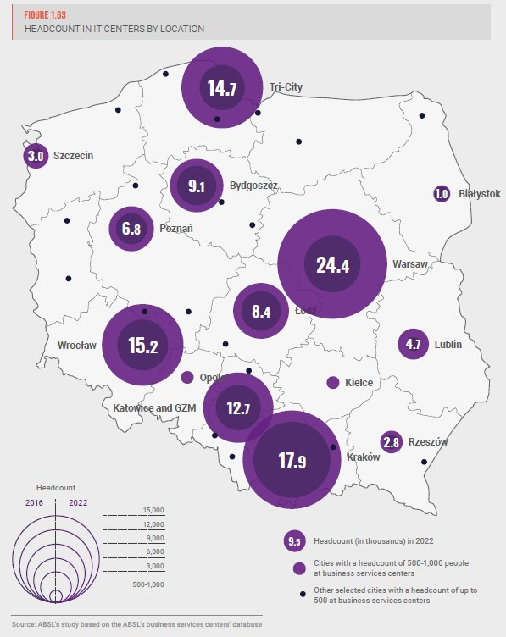
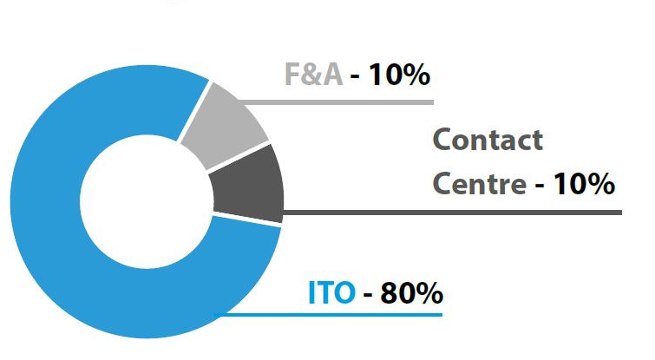
|RYNEK PRACY
Liczba pracowników w sektorze
11 500
Udział w zatrudnieniu:
F&A -10%
Centrum kontaktowe – 10%
ITO - 80 %

Slide 12

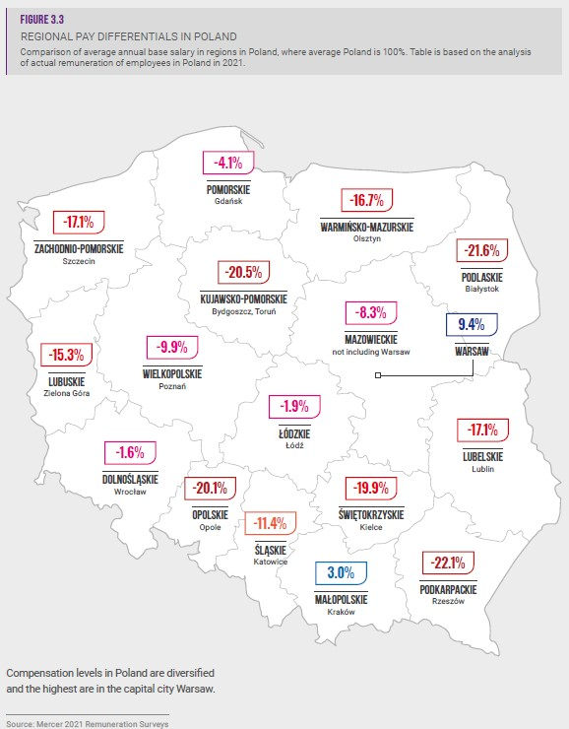
|RYNEK PRACY

Slide 13

















| WYBRANE FIRMY Z SEKTORA

Slide 14














| WYBRANE FIRMY Z SEKTORA
BYDGOSZCZ IT
CLUSTER

Slide 15

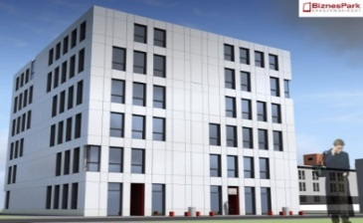
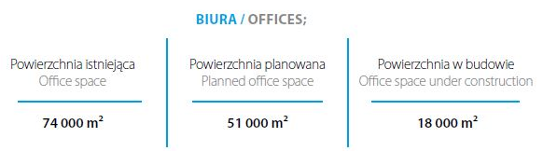
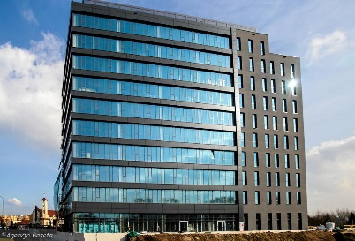
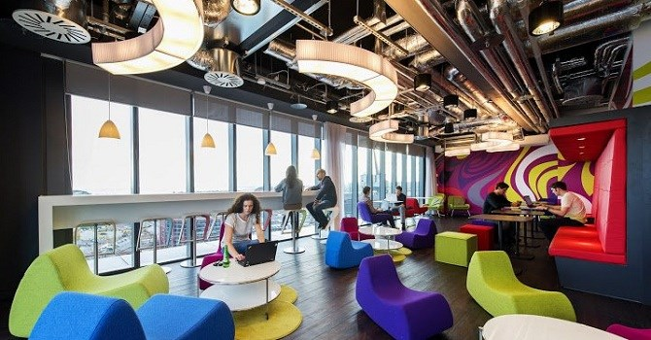
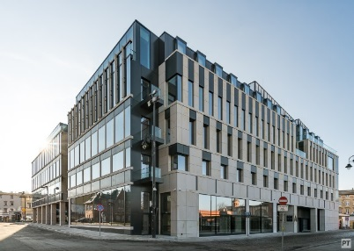
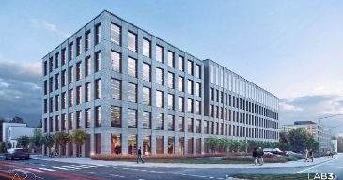
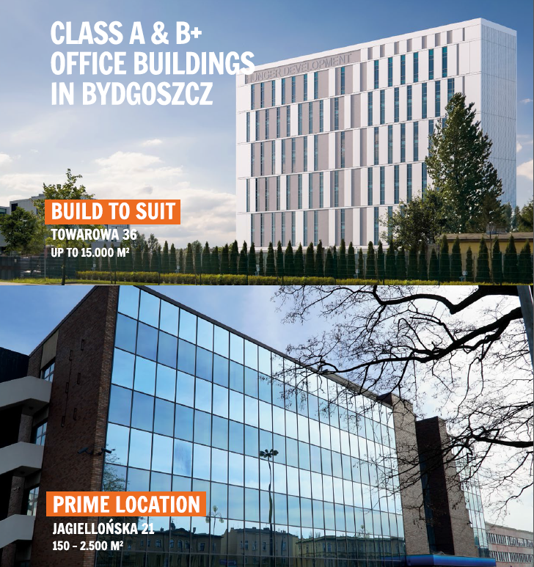
|MOŻLIWOŚĆ PRACY W NOWOCZESNEJ PRZESTRZENI BIUROWEJ
BIURA
Biznes Park Okole
Kraszewskiego 1
GLA.: 27 000 m²
- GLA: 5 750 m²
istniejąca
planowana
w budowie
136 420 m²
61 500 m²
10 000 m²
Arkada Business
Park Etap 1
Fordońska 2
- GLA:11 000 m²
K3 Immobile
Plac Kościeleckich 3
- GLA:8 800 m²
Preludium
Fryderyka Chopina
- GLA: 6 000 m²
Planowana
SCANPARK Business Center
Towarowa 36
- GLA: 13 000 m²
H+ City
ul. Jagiellońska 21
- GLA: 4 000 m²

Slide 16


|GOSPODARKA
|WSPARCIE INWESTORÓW PRZEZ BYDGOSKĄ AGENCJĘ ROZWOJU REGIONALNEGO
|SPÓŁKA DEDYKOWANA OBSŁUDZE INWESTORÓW
WSPARCIE DLA INWESTORA
Dedykowany Project Manager dla każdego projektu inwestycyjnego
Analizy rynku i zbieranie danych pod indywidualne zapytanie inwestora
Pomoc w zakresie wyboru lokalizacji i rekrutacji kadry pracowniczej
Pomoc w zakresie pozyskania zachęt inwestycyjnych i funduszy unijnych
Wsparcie współpracy ze szkołami, uczelniami, wsparcie programu stażowego
Wparcie promocyjne i szkoleniowe

Slide 17

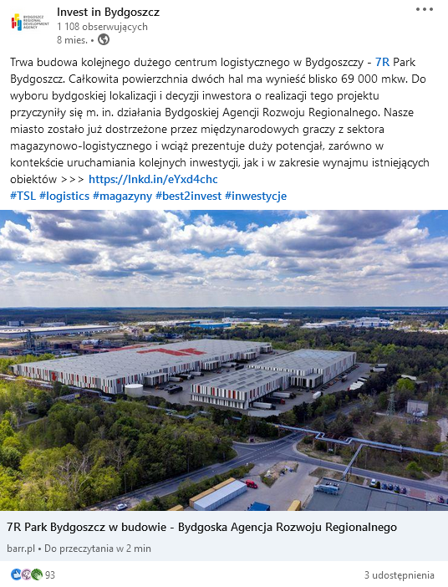
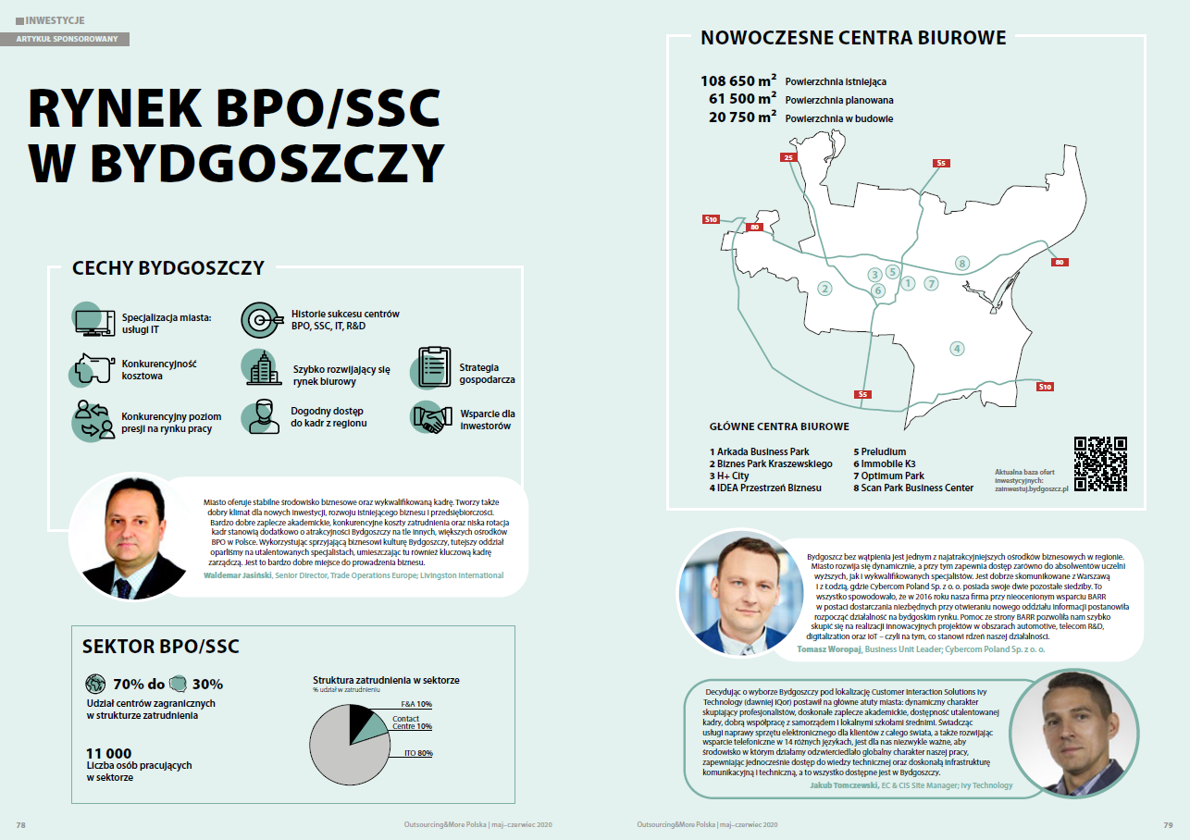
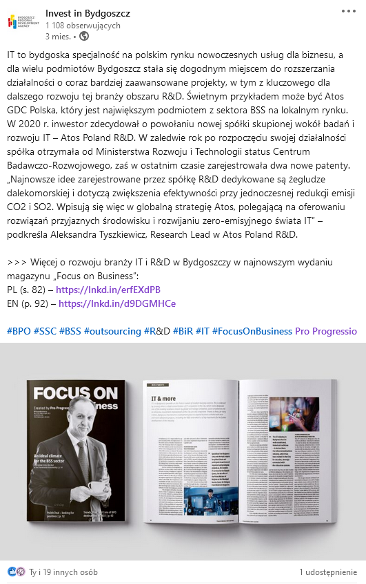
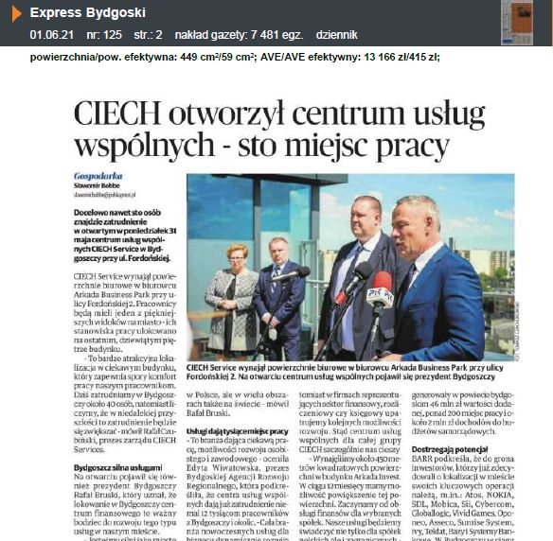
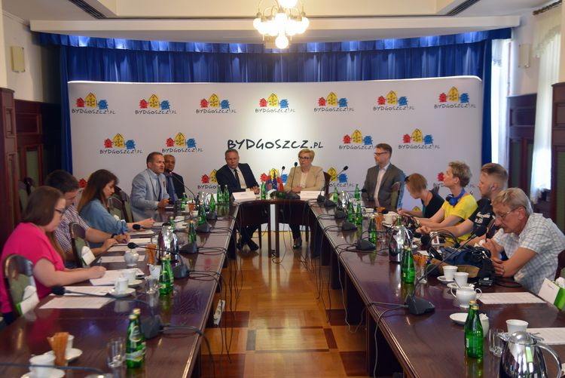
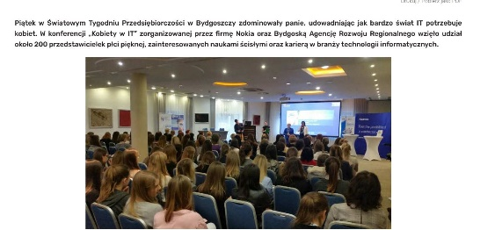
|PROWADZENIE DEDYKOWANYCH PROJEKTÓW PR
„Kampania wejścia”
Konferencje prasowe z udziałem Prezydenta Bydgoszczy i mediów lokalnych,
Współtworzenie informacji prasowych i przesyłanie ich do mediów lokalnych oraz umieszczanie na stronie internetowej BARR oraz oficjalnej stronie internetowej Miasta,
Kampania informacyjna BARR w mediach społecznościowych (FB, LinkedIn, Twitter, newsletter), baza ok. 3000 odbiorców,
Bieżące wsparcie promocyjne dla inwestorów już działających w mieście: promocja wydarzeń, inicjatyw i sukcesów inwestorskich itp.

Slide 18

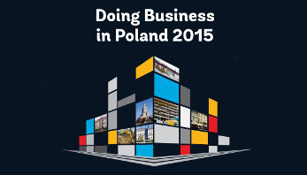



|NAGRODY
World Bank Report
No. 1 for business „Doing Business Poland 2015”
Eurobuild
Most Investors
Friendly City
CIJ AWARDS
Best Investor-Friendly City
Biznes Polska
Emerging city of the year for BPO/SSC
Polska Agencja Inwestycji i Handlu
Grunt na medal

Slide 19
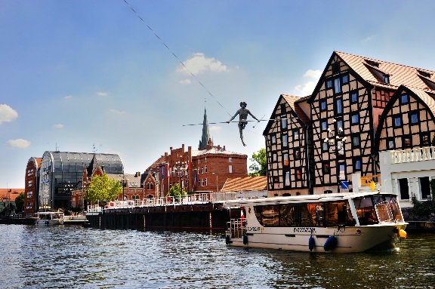
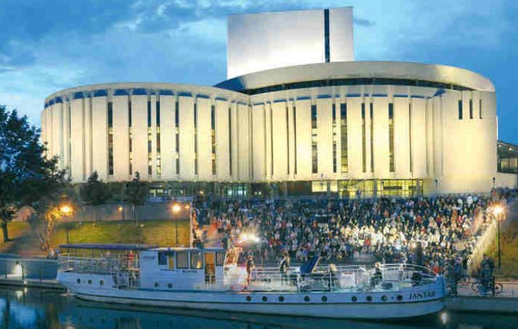
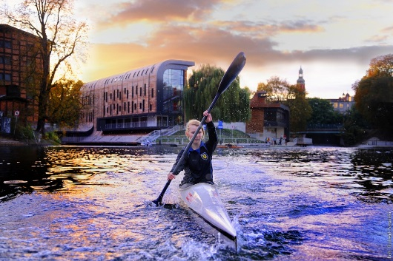
|WORK-LIFE BALANCE
TURYSTYKA
Bydgoszcz pełna jest urokliwych zakątków, które na stałe wpisały się na mapie turystycznej miasta. Bydgoszcz uznawana jest za jedno z najbardziej zielonych miast w Polsce, chwaląc się ponad 6089 ha terenów zielonych.
KULTURA
Bydgoszcz to znany w kraju i Europie ośrodek kultury, ze znamienitą Operą Nova – jednym z największych i najnowocześniejszych gmachów operowych w Polsce, a także Filharmonią Pomorską im. I.J. Paderewskiego słynącą z doskonałej akustyki.
SPORT
Bydgoszcz to miasto sportu z prestiżowymi imprezami sportowymi, które przyciągają kibiców z całego świata. Są to m.in.:
Wielka Wioślarska o puchar Brdy;
Europejski Festiwal Lekkoatletyczny;
Grand Prix na żużlu.

Slide 20

|DZIĘKUJĘ
| Edyta Wiwatowska – Prezes Bydgoskiej Agencji Rozwoju Regionalnego Sp. z o.o.
WWW.BARR.PL

